Slide 1
Tabla Periódica

Slide 2
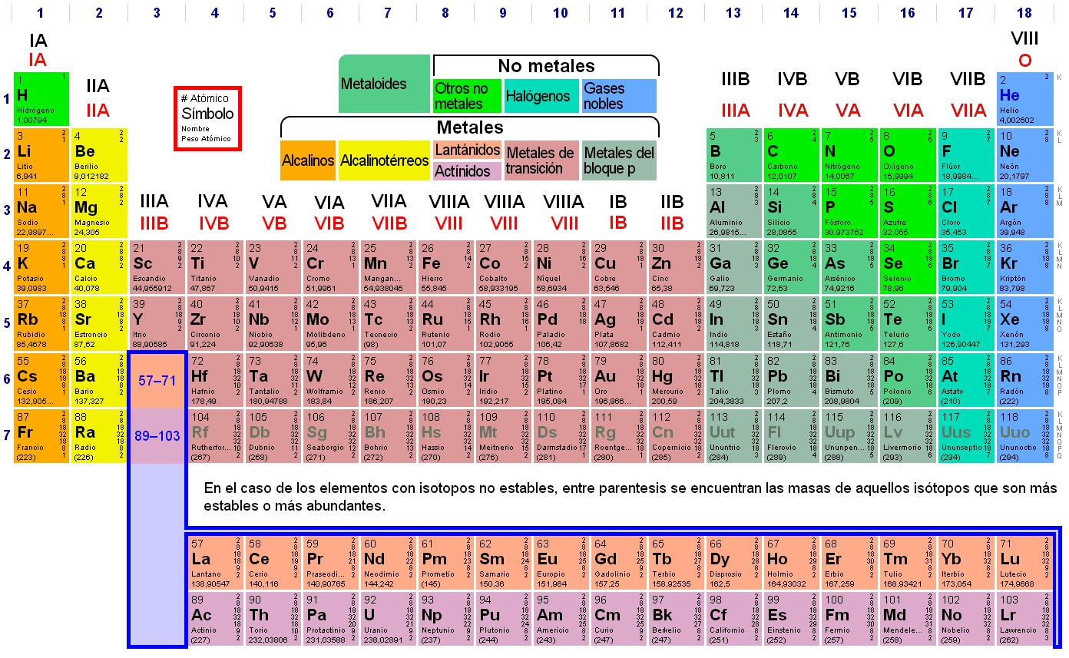
Tabla periódica o clasificación periódica de los elementos
La tabla periódica está organizada en base a las configuraciones electrónicas de los átomos.
La ley periódica establece que las propiedades de los elementos son funciones periódicas de sus números atómicos.

Slide 3
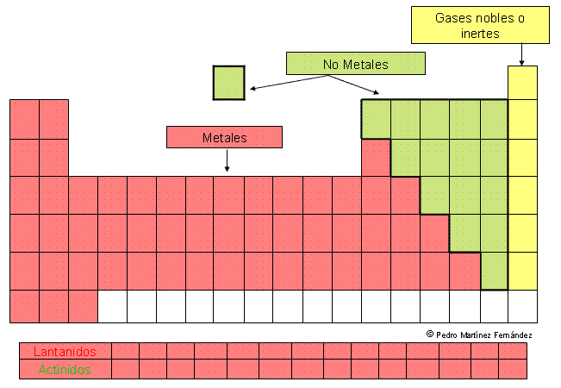

Slide 4
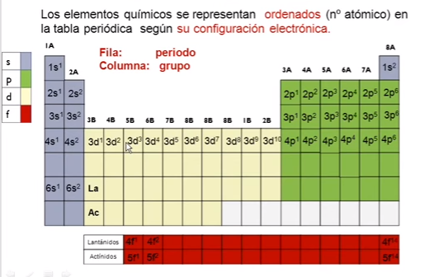
Clasificación de los elementos mas comunes

Slide 5
Tabla periódica de los elementos
La tabla periódica tiene dieciocho columnas verticales llamadas grupos o familias y siete filas horizontales llamadas periodos, que empiezan en un metal alcalino y terminan en un gas noble.
La IUPAC aconseja numerar los grupos del uno al dieciocho.
Las tablas de uso corriente distinguen dos tipos de grupos, los A y los B. Hay ocho grupos A y ocho grupos B.

Slide 6
Tabla periódica de los elementos
El número de periodo al que pertenece un elemento es igual al número de nivel de energía en donde el átomo aloja sus electrones externos, llamados electrones de valencia porque son los que intervienen en la formación de los enlaces químicos

Slide 7
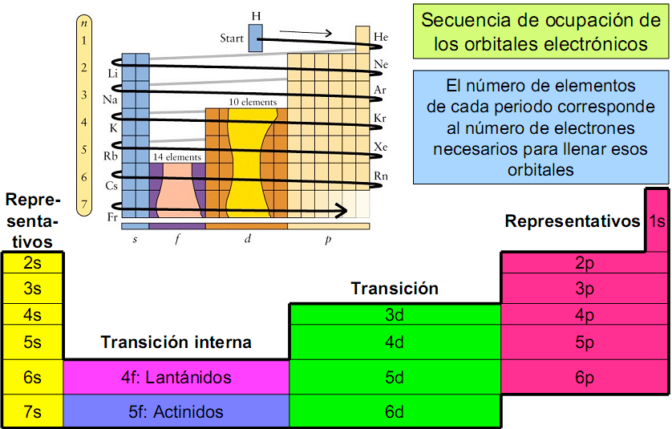
Estructura de la Tabla Periódica

Slide 8
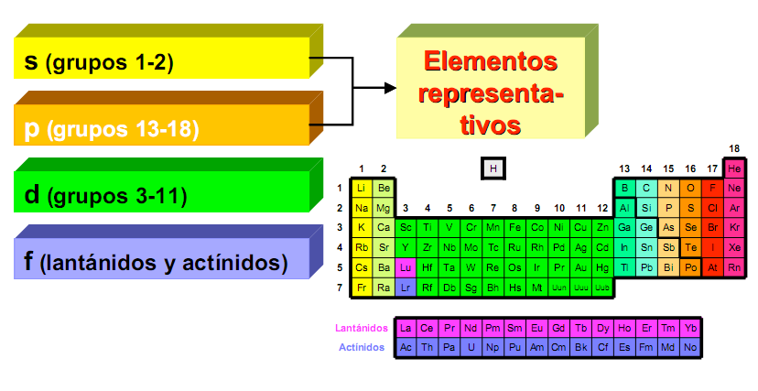
Bloques de elementos

Slide 9
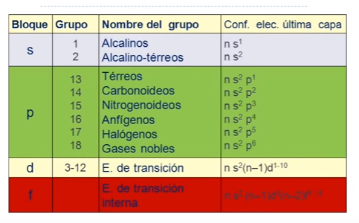
Grupos de elementos

Slide 10
Elementos representativos
Elementos representativos: (bloques s y p) son los elementos de los grupos A de la tabla periódica, en los que el último electrón se añade a un orbital s o p, con excepción del helio los gases nobles tienen completamente lleno el subnivel p (He 1s², los demás ns² np⁶)
Cada grupo tiene nombre específico
La configuración electrónica externa para los elementos representativos es:
n = 1,2,3….. 7
x = 1 a 2
y = 1 a 6
ns^{x} np^{y}

Slide 11
Elementos de transición
Llenan los subniveles “d” de la penúltima capa. Se hallan ubicados en el centro de la tabla periódica, en los periodos 4, 5 y 6.
Periodo 4: ₂₁Sc  ₃₀Zn
Periodo 5: ₃₉Y  ₄₈Cd
Periodo 6: ₅₇La  ₈₀Hg
La configuración electrónica de la capa de valencia es:
(n-1) d^{x} ns^{y} no contiene electrones en los orbitales np
n = 4, 5 y 6
x = 1 a 10
y = 1 a 2
Penúltima capa
Ultima capa

Slide 12
Elementos de transición interna
Se añaden electrones a los orbitales “f” de la antepenúltima capa. Todos son metales. Están localizados entre los grupos IIIB y IVB.
1º serie de transición f (lantánidos): ₅₈Ce a ₇₁ Lu 2º serie de transición f (actínidos): ₉₀Th a ₁₀₃ Lr
La configuración electrónica de la capa de valencia es:
(n-2) f^{x} (n-1) d^{y} ns²
n = 6, 7
x = 2 a 14
y = 0 ó 1
antepenúltima capa
Ultima capa
penúltima capa

Slide 13
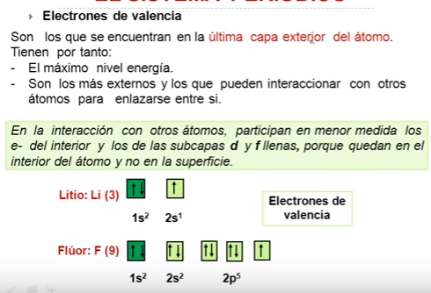
Electrones de valencia

Slide 14
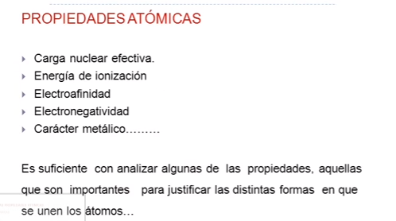
Propiedades atómicas

Slide 15
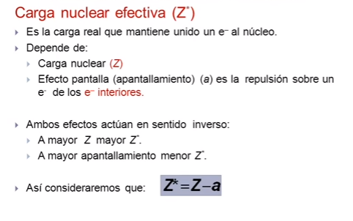
Carga nuclear efectiva (Z*)

Slide 16
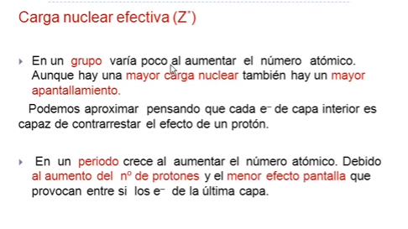
Carga nuclear efectiva (Z´)

Slide 17
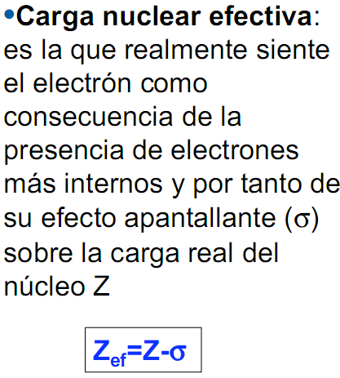
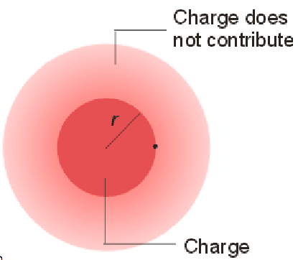
Carga nuclear efectiva
Carga que no
contribuye
Carga que
contribuye

Slide 18
Carga nuclear efectiva
Recordemos que en un átomo, el núcleo contiene los protones (carga positiva) y en la periferia del mismo se encuentran los electrones que son la carga negativa. Sabemos también que las cargas opuestas se atraen. Si nos imaginamos al electrón del último nivel (electrón diferenciador), éste si estuviera solo, sería atraído por las cargas positivas del núcleo. Pero esto no ocurre, éste electrón está protegido por una pantalla de protección, que son los electrones de los niveles más bajos, a esto se le conoce como APANTALLAMIENTO, que evita esta atracción.

Slide 19
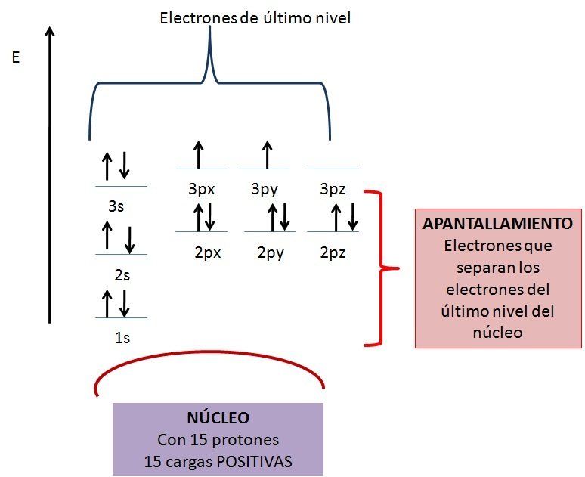
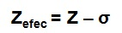
Carga nuclear efectiva
Analicemos la figura siguiente:
Donde: Z es la carga nuclear real (es decir, el número atómico del elemento) σ se llama constante de protección o constante pantalla.

Slide 20
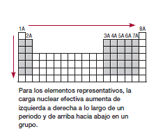
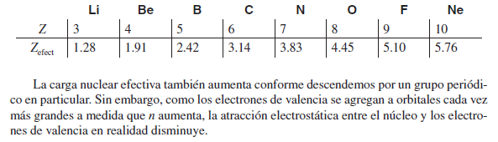
Carga nuclear efectiva

Slide 21
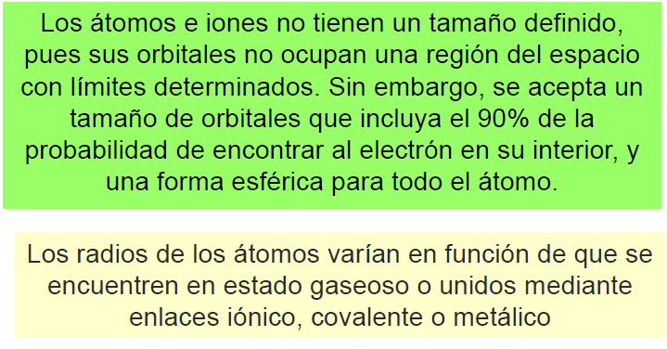
El tamaño atómico

Slide 22
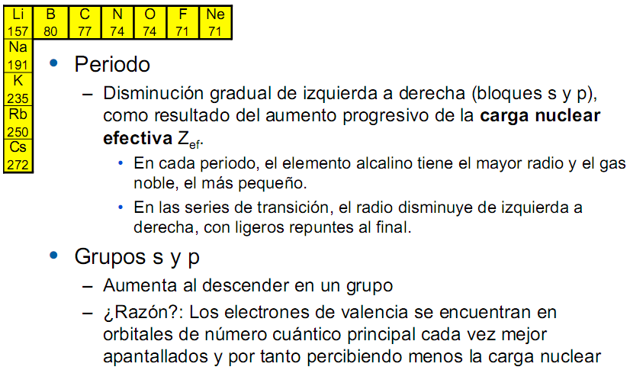
Variación de los radios atómicos
Aumenta
Aumenta

Slide 23
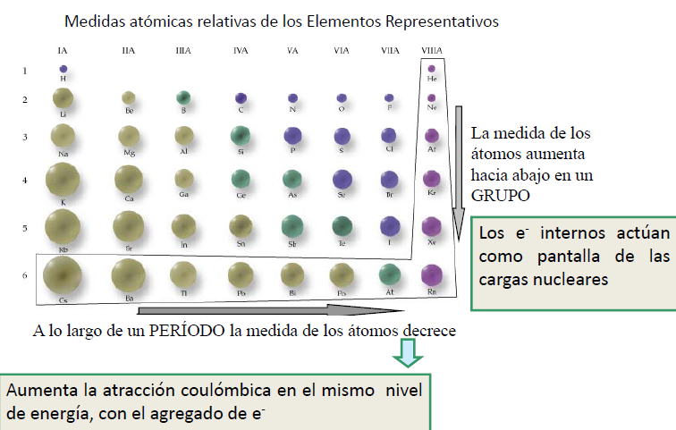

Slide 24
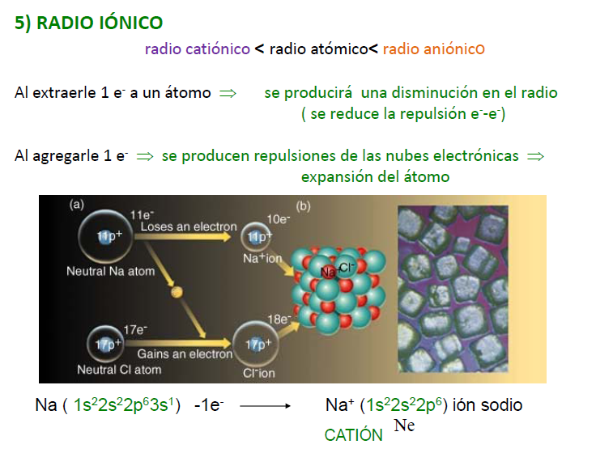

Slide 25
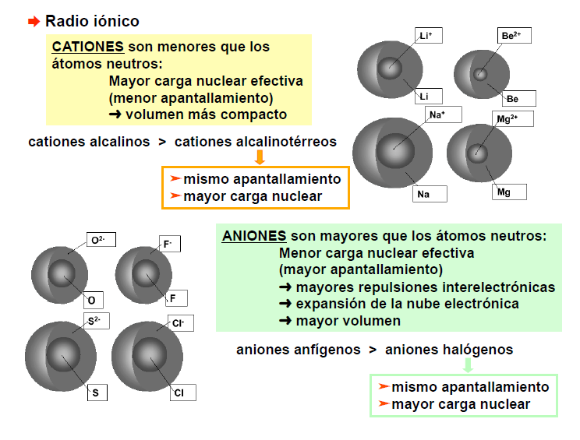

Slide 26
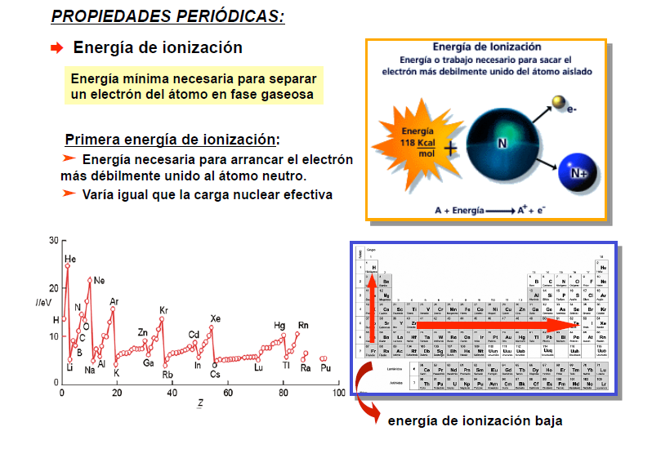
Energía de ionización

Slide 27
Energía de ionización
La energía de ionización (I) es la mínima energía requerida para quitar un mol de electrones a un mol de átomos en estado gaseoso en su estado fundamental. Su magnitud es una medida de la fuerza con que esta unido el electrón al átomo
Unidades kJ/ mol, kcal/mol, eV/mol.
En átomos polielectrónicos la energía requerida para quitar el 1º electrón del átomo gaseoso en su estado fundamental se denomina primera energía de ionizacion (I₁).

Slide 28
Energía de ionización
La energía de ionización, siempre es un proceso endotérmico y por convenio es (+).
La segunda energía de ionizacion (I₂) se refiere al proceso:

Slide 29
Variación de la energía de ionización
I₁ aumenta en un periodo de izquierda a derecha,
( la carga nuclear efectiva aumenta en ese sentido y el electrón externo esta más fuertemente atraído).
Disminuye hacia abajo en un grupo ya que los electrones externos ocupan un nivel mas alejado del núcleo están menos fuertemente atraídos.
Los elementos con bajos valores de I₁, forman cationes fácilmente y conducen la electricidad en estado sólido.
Las diferencias en los valores de I, explica por que los metales siempre forman cationes, y los no metales forman aniones en compuestos iónicos.

Slide 30
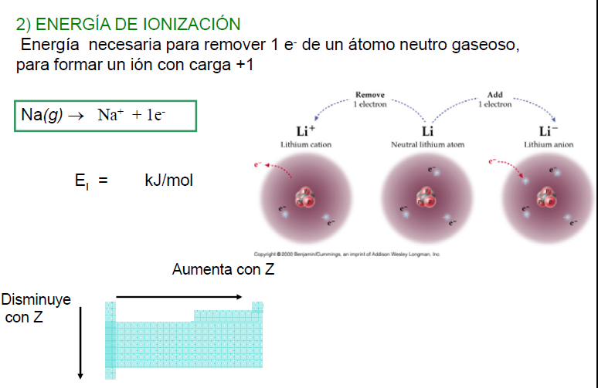

Slide 31
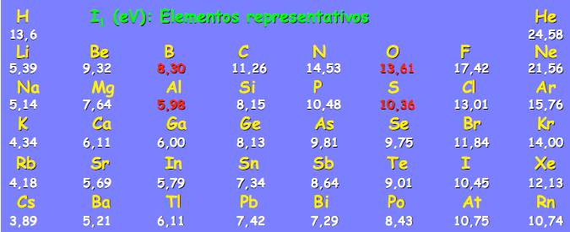
Variación de la energía de ionización

Slide 32
Variación de la energía de ionización
Las gráficas de las energías de Ionización muestran los siguientes hechos:
Los gases nobles tienen la máxima I de sus respectivos períodos (debido a la gran energía necesaria para arrancar un electrón de una capa completa)
El grupo 1 (alcalinos) tienen la I más baja de sus respectivos períodos.
Hay un aumento general en la I conforme nos movemos en el grupo. Sin embargo, este aumento no es continuo.

Slide 33
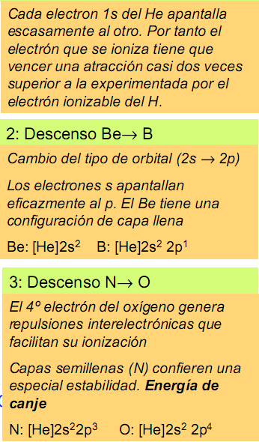
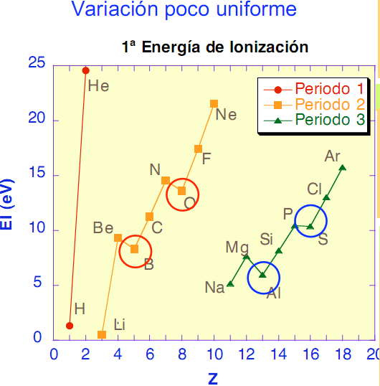
Variación en los períodos

Slide 34
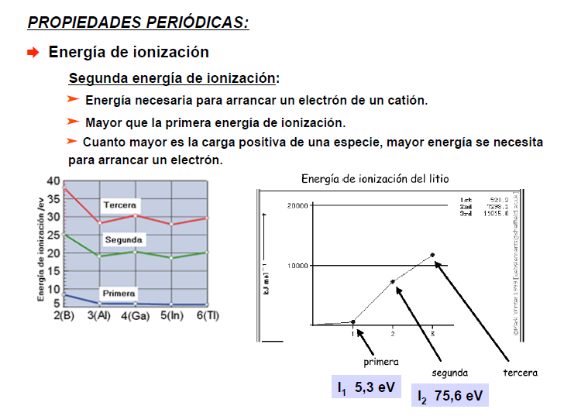

Slide 35
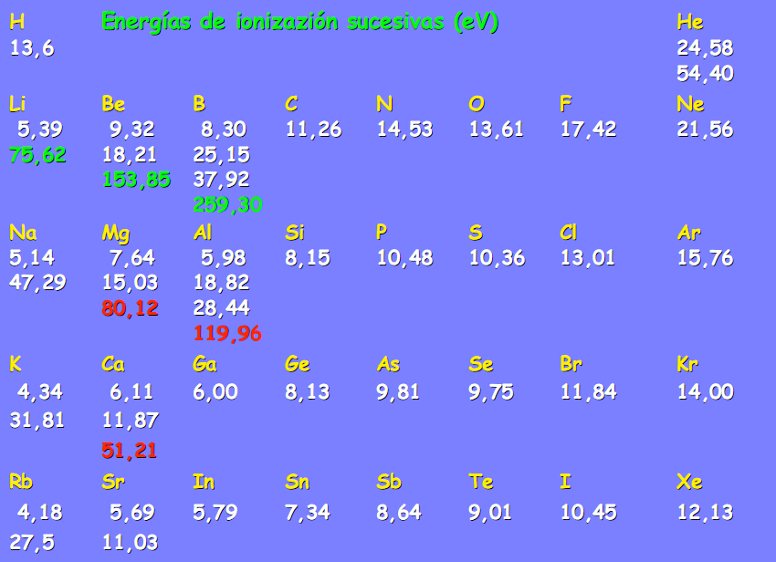
Energías de ionización sucesivas

Slide 36
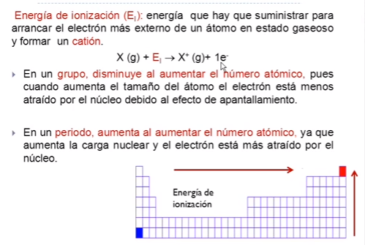

Slide 37
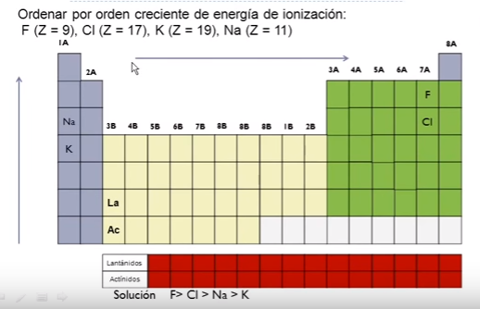

Slide 38
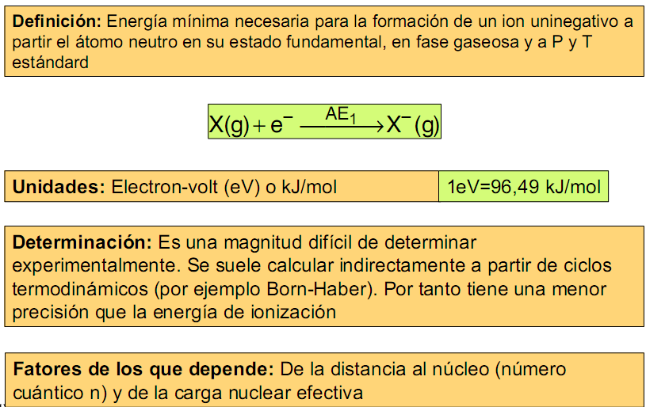
Electroafinidad o afinidad electrónica

Slide 39
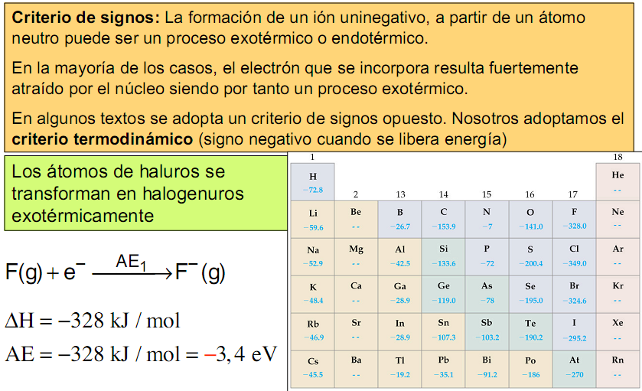
Electroafinidad o afinidad electrónica

Slide 40
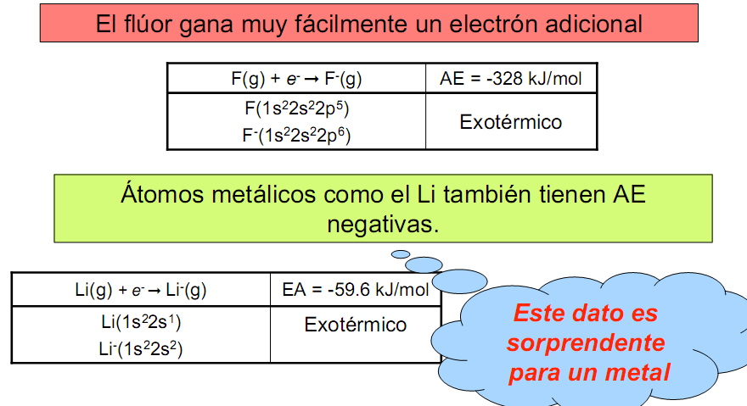
Electroafinidad o afinidad electrónica

Slide 41
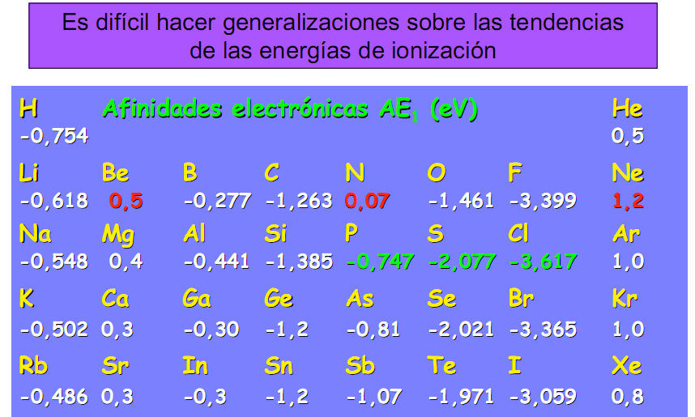
Variación de la afinidad electrónica

Slide 42
Afinidades electrónicas secuenciales
El electrón adicional se acerca a un ión negativo, lo que genera una fuerte repulsión. Son siempre valores positivos. Procesos endotérmicos

Slide 43
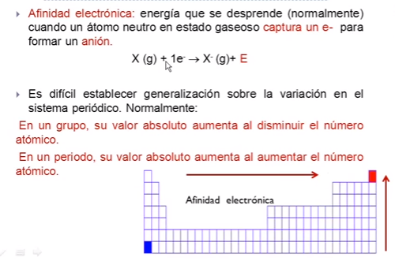

Slide 44
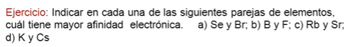
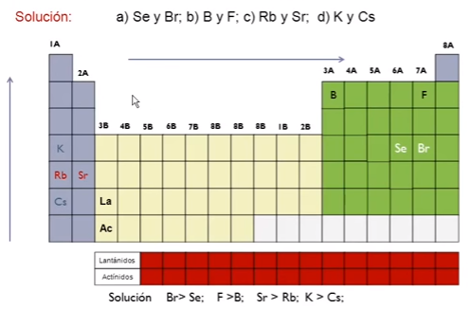

Slide 45
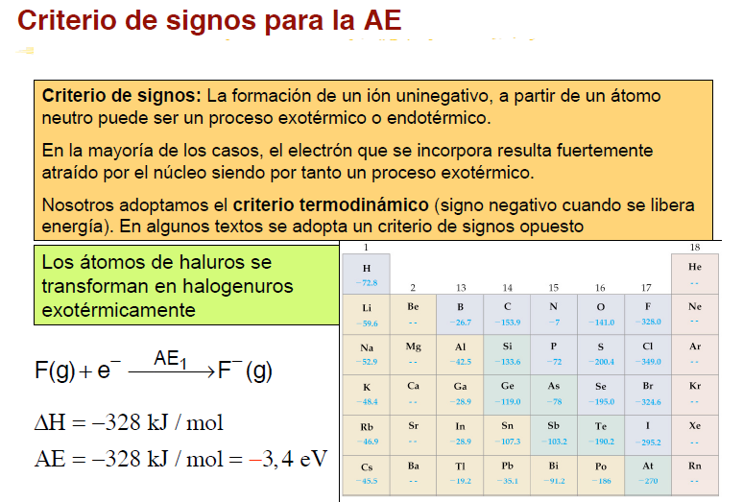

Slide 46
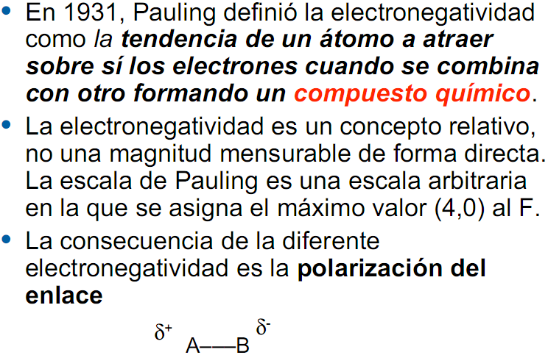
Electronegatividad

Slide 47
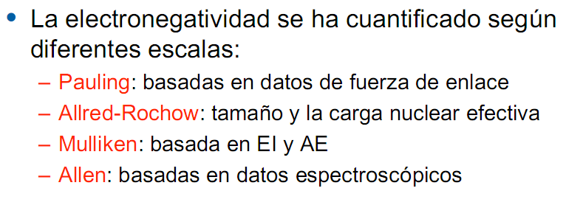
Electronegatividad

Slide 48
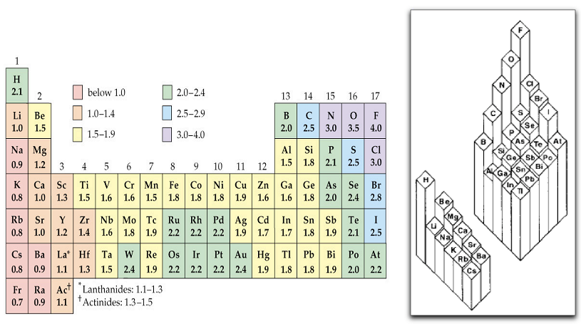
Electronegatividad

Slide 49
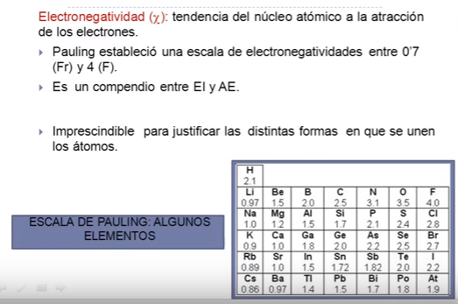

Slide 50
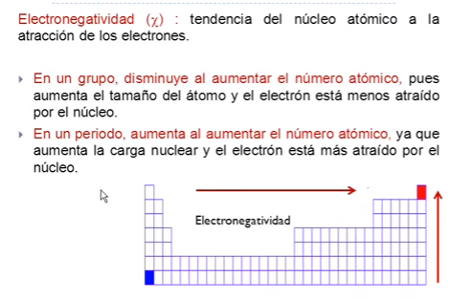

Slide 51
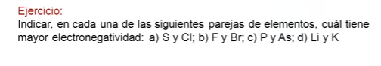
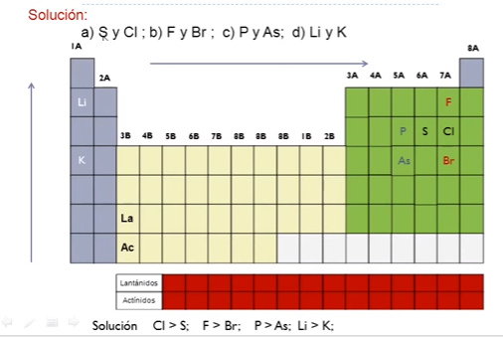

Slide 52
Carácter metálico
Según el carácter metálico podemos considerar los elementos como:
Metales:
• Pierden fácilmente electrones para formar cationes
• Bajas energías de ionización
• Bajas afinidades electrónicas
• Bajas electronegatividades
• Forman compuestos con los no metales, pero no con los metales

Slide 53
Carácter metálico
No Metales:
• Ganan fácilmente electrones para formar aniones
• Elevadas energías de ionización
• Elevadas afinidades electrónicas
• Elevadas electronegatividades
• Forman compuestos con los metales, y otros con los no metales.
Semimetales o metaloides:
• Poseen propiedades intermedias entre los metales y los no metales (Si, Ge)

Slide 54
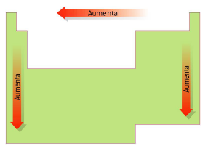
Carácter metálico
Alto en elementos que:
• Pierden fácilmente electrones para formar cationes.
• Bajas energías de ionización
• Bajas afinidades electrónicas
• Bajas electronegatividades
Bajo en elementos que:
• Ganan fácilmente electrones para formar aniones
• Elevadas energías de ionización
• Elevadas afinidades electrónicas
• Elevadas electronegatividades

Slide 55
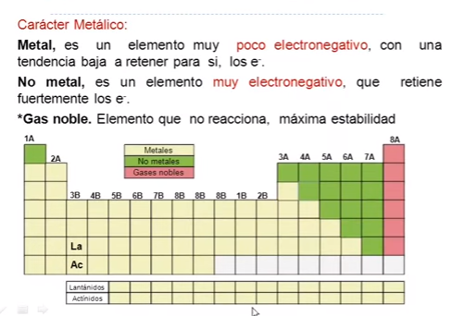

Slide 56
Reactividad
Los metales reaccionan perdiendo electrones, así, cuanto menor sea su energía de ionización serán más reactivos. La reactividad de los metales:
• Disminuye al avanzar en un período
• Aumenta al descender en el grupo
La reactividad de los no metales:
• Aumenta al avanzar en un período
• Disminuye al descender en el grupo
En los gases nobles la reactividad es casi nula o muy baja, debido a que poseen configuraciones electrónicas muy estables

Slide 57
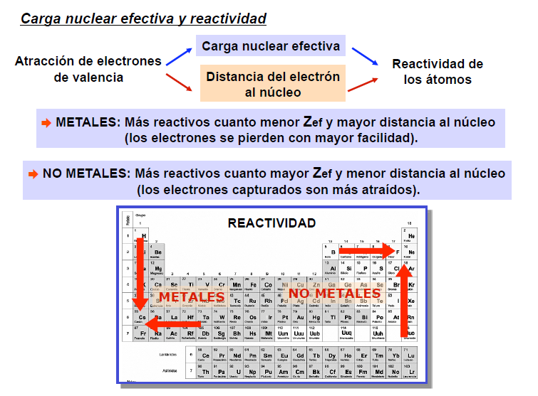

Slide 58
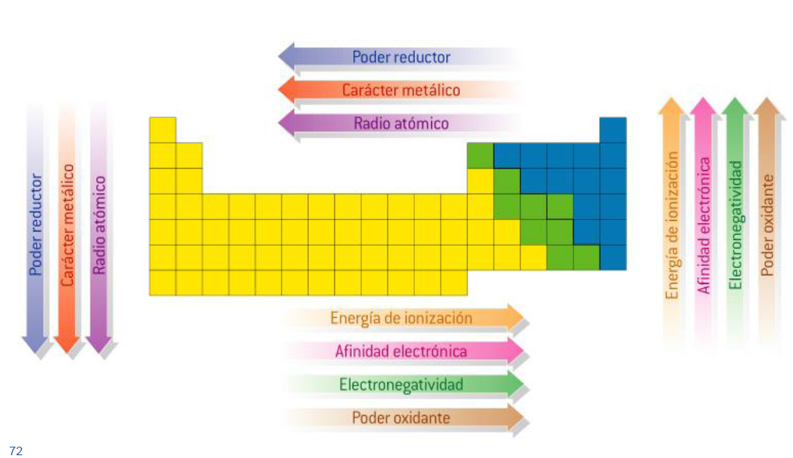
Variación de las propiedades periódicas

Slide 59
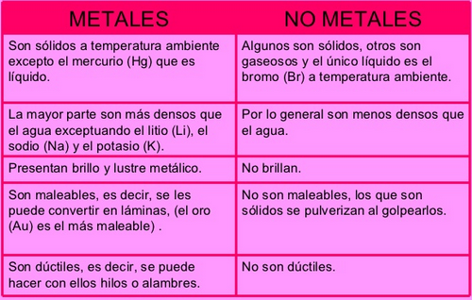

Principales características de los metales y no metales

Slide 60

Metales alcalinos

Slide 61


Slide 62

Propiedades físicas de los metales alcalinos

Slide 63

Metales alcalinoterreo

Slide 64



Slide 65

Propiedades físicas de los metales alcalinoterreo

Slide 66

Propiedades de los metales de transición

Slide 67

Gases nobles

Slide 68

Halógenos

Slide 69


Familia del oxígeno
Familia del nitrógeno

Slide 70

Familia del carbono

Slide 71



Ejercicios

Slide 72



Ejercicios

Slide 73


Ejercicios

Slide 74

Ejercicios
Una forma de estimar la carga efectiva (Z_{efect}) de un átomo polielectrónico es utilizar la ecuación I₁ = (1 312 kJ/mol) (Z²_{efect} /n²), donde I₁ es la primera energía de ionización y n es el número cuántico principal del nivel en el que reside el electrón. Utilice esta ecuación para calcular las cargas efectivas de Li, Na y K. También calcule Z_{efect} /n para cada metal.

Slide 75


Solución

Slide 76


Ejercicios
Para calcular la energía de un electrón en un ion hidrogenoide se usa:
Esta ecuación no se aplica a los átomos polielectrónicos. Una forma de modicar la ecuación para átomos más complejos es reemplazando Z por (Z – σ), donde Z es el número atómico y σ es una cantidad positiva adimensional llamada constante de apantallamiento. Considere el átomo de helio como ejemplo. La importancia física de σ es que representa la medida del efecto pantalla que ejercen entre sí los dos electrones 1s. Debido a ello, a la cantidad (Z – σ ) se le llama, apropiadamente, “carga nuclear efectiva”. Calcule el valor de σ si la primera energía de ionización del helio es 3.94 x 10⁻¹⁸ J por átomo. (Para los cálculos ignore el signo negativo de la ecuación dada

Slide 77

Solución

Slide 78

Ejercicios
La energía necesaria para el siguiente proceso es 1,96x10⁴ kJ/mol
Si la primera energía de ionización del Li es 520 kJ/mol, calcule la segunda energía ionización del litio, esto es, la energía que se requiere para el proceso:
Z(Li): 3
Use la ecuación para hidrogenoides:
Energía necesaria para remover tres electrones = I₁+I₂+I₃

Slide 79

Solución

